Slide 1
BAEKJOON - 1181
단어 정렬
202021020 우나현

Slide 2
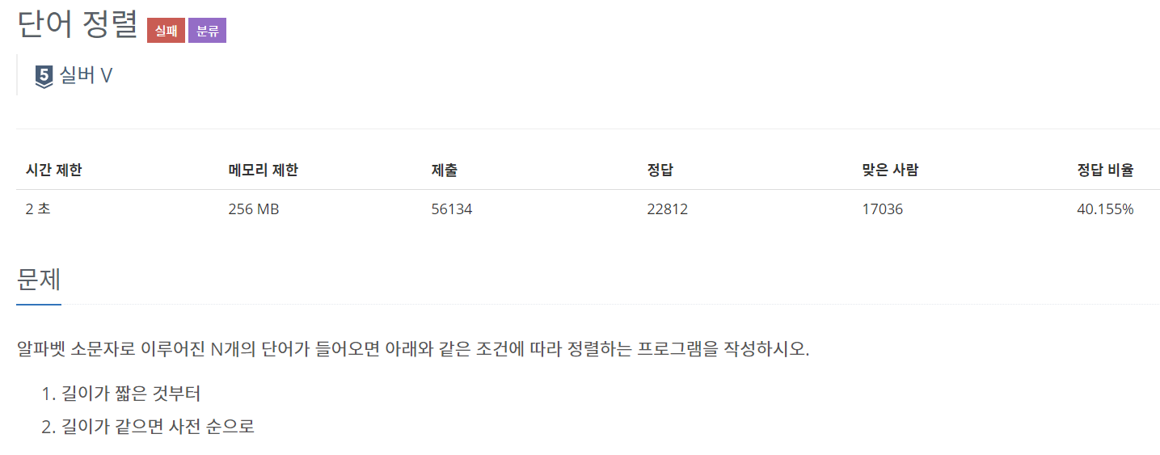
1181 – 단어 정렬
문제

Slide 3
1181 – 단어 정렬
접근
우선 N을 입력 받아 동적배열 할당으로 string 타입 arr배열에 단어들을 넣어줍니다.
그 후 사전순으로 sort()함수를 사용하여 정렬해 준 후.
Size()함수를 이용해 단어 길이순으로 버블 정렬을 해 주고 출력 합니다.

Slide 4
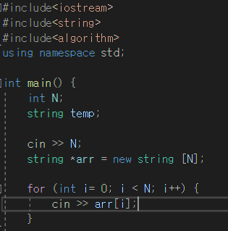
1181 – 단어 정렬
코드
정수형 N변수에 단어개수를 입력받고, N만큼 for문을 돌려서
N만큼 동적할당을 받은 arr배열에
단어들을 넣어줍니다.

Slide 5
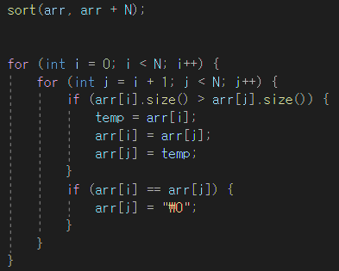
1181 – 단어 정렬
코드
Sort()함수를 통해 사전 순으로
먼저 정렬을 해 줍니다.
그 후 이중for문으로 단어의 길이가 더 짧은 순으로 정렬해 주고 중복 된 단어도 \0으로 삭제 해 줍니다.

Slide 6
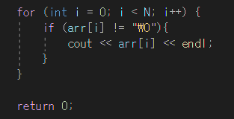
1181 – 단어 정렬
코드
다시 for문을 돌려 삭제 된 배열을 제외하고 출력 합니다.

Slide 7
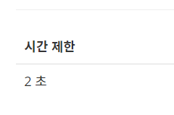

1181 – 단어 정렬
문제점
문제의 시간 제한은 2초 였는데, 저는 시간 복잡도가 제일 큰
버블 정렬을 사용하여 시간제한을 넘겨 버리는 바람에
시간초과로 문제를 풀지 못했습니당…

Slide 8
감 사 합 니 다

